Slide 1
Ételfutár Weboldal Bemutató
Készítették: Erdődi Norbert, Timkó Ákos és Kirsch Gergő Dávid

Slide 2
Ételfutár Weboldal Témája
Ételrendeléssel foglalkozó weboldal amelyen keresztül rendelhet a felhasználó ételeket kiváló minőségben és áron.
Ételek közül lehet válogatni és fel is lehet adni rendelést.
Az adatbázisunk segítségével eltároljuk az ételeket amelyek közül választani lehet, illetve eltároljuk a leadott rendeléseket amelyeket leadhat egy felhasználó.

Slide 3
Frontend Működése
A weboldalunk React app segítségével működik amelyet a Visual Studio Code nevezetű szoftver segítségével írtunk meg, össze van kötve egy adatbázissal és egy backend-el. A backend-ben rengeteg végpontot csatlakoztatunk a weboldalhoz. A keresés “input” mező is meg lesz csinálva, hogy rá lehessen keresni éttermekre vagy ételekre. A backend végpontok segítségével lekérdezhetőek lesznek az éttermek, illetve az ételek. Lesz regisztráció és bejelentkezési lehetőség is.

Slide 4
Frontend Működése
Rendelés Terve:
A főoldalon ha rákattintunk a “Rendelj most!” gombra akkor megjelennek a városok. Ha rákattintunk egy városra megjelennek az éttermek. Ha rákattintunk egy étteremre megjelennek az ételek. Ha rákattintunk egy ételre megjelennek az étel információi valamint a “kosárba” gomb lehetőség.

Slide 5
Backend Működése
A “backend”-et c# programozási nyelven írtuk meg a Visual Studio 2022 nevezetű szoftver segítségével.
A “backend” a következő képpen működik. “Entity Framework” segítségével működik. Van rengeteg végpont amely az oldal működéséért felelősek. Például a keresőnek kell a lekérdezéshez egy “backend”-es végpont amely lekérdezi az ételeket és ad rá találatokat.
A backend-ben “Scaffold konzolos parancs”-al legeneráltunk osztályokat amelyeket a Controllerek-ben használunk fel a végpontoknál. Illetve ha szükséges volt csináltunk DTO-kat is hozzá.
Minden kontroller tartalmazhat végpontokat.

Slide 6
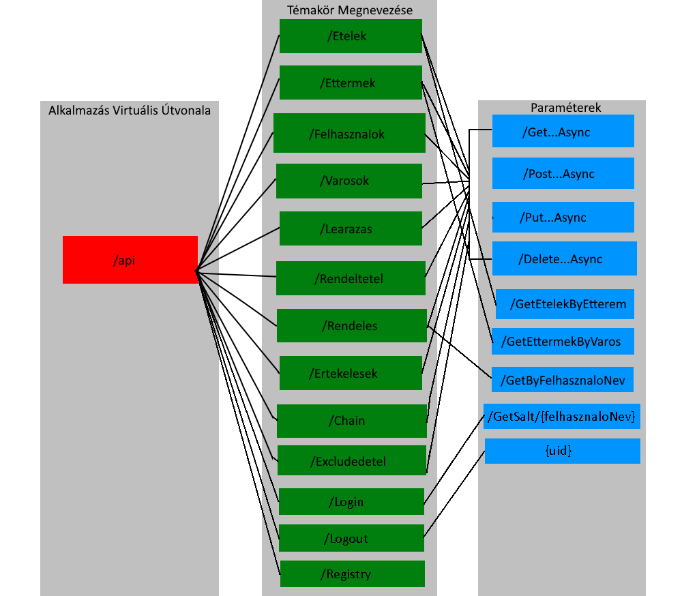
Backend Működése: UML ábra az útvonalakról

Slide 7
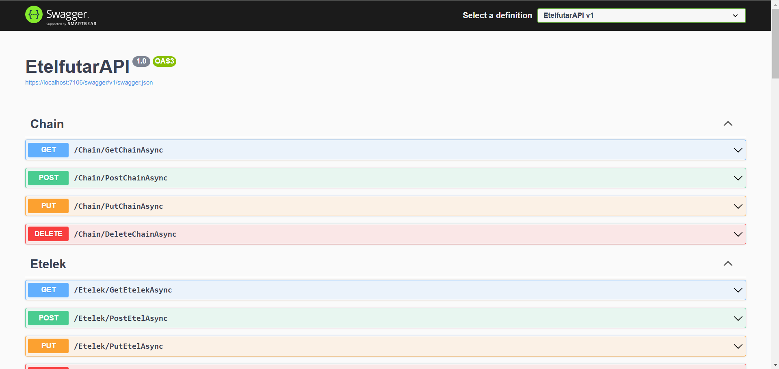
Backend Működése: A végpontok tesztelése Swagger UI-val történik

Slide 8
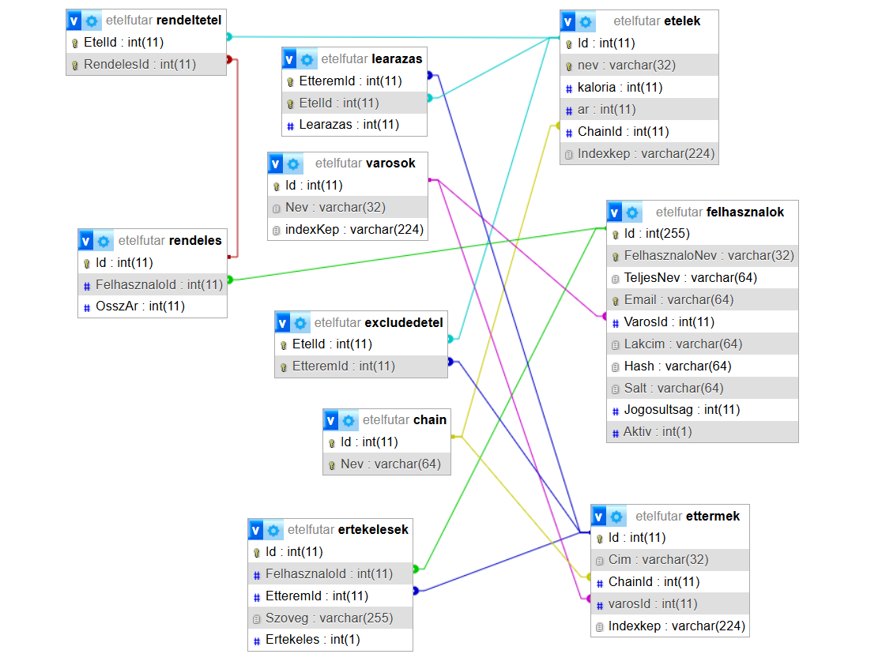
Adatbázis Működése
Az adatbázist MySQL-ben valósítottuk meg. Összesen 10 táblás adatbázist hoztunk létre a cél érdekében. A kapcsolatok a következőképpen vannak kialakítva:

Slide 9
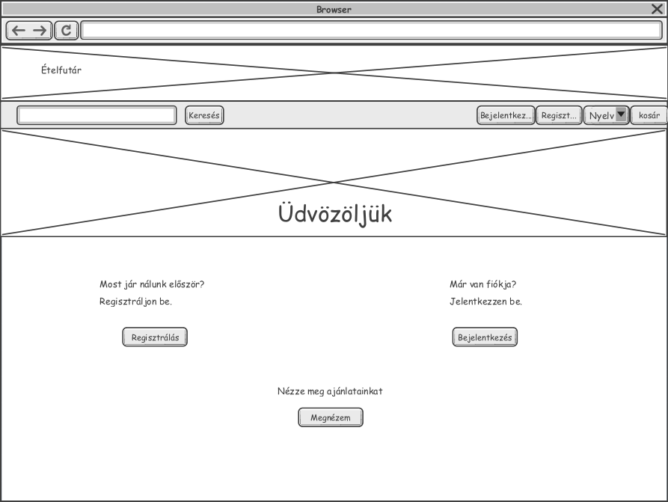
Ételfutár Weboldalnak a Főoldal Rácsszerkezete:

Slide 10
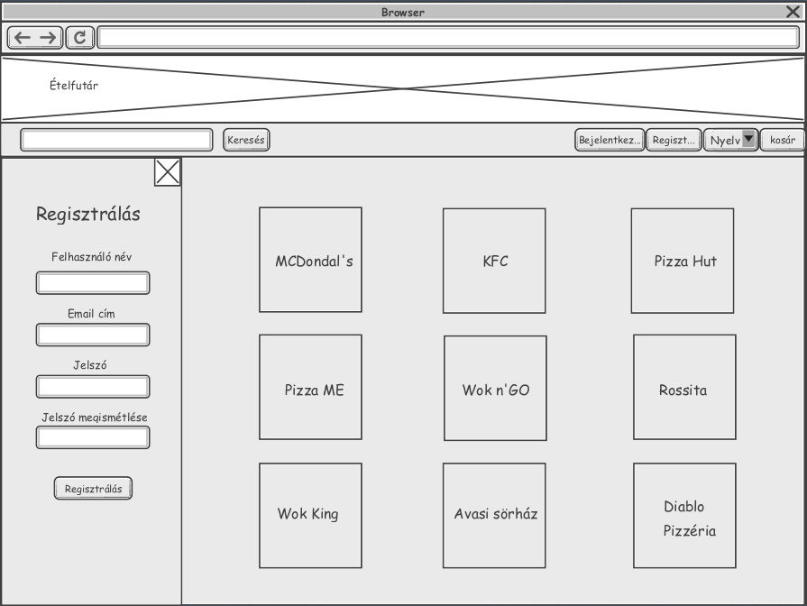
Ételfutár Weboldalnak a Regisztrálás Rácsszerkezete:

Slide 11
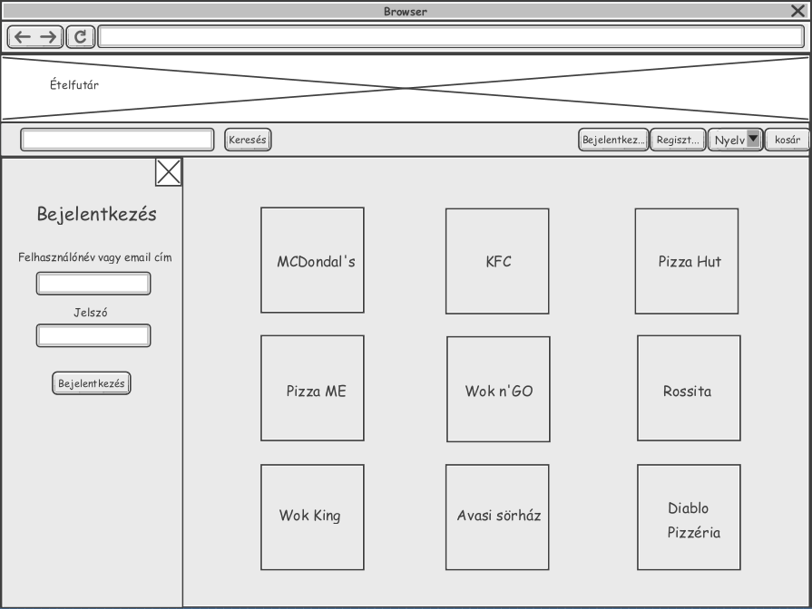
Ételfutár Weboldalnak a Bejelentkezés Rácsszerkezete:

Slide 12
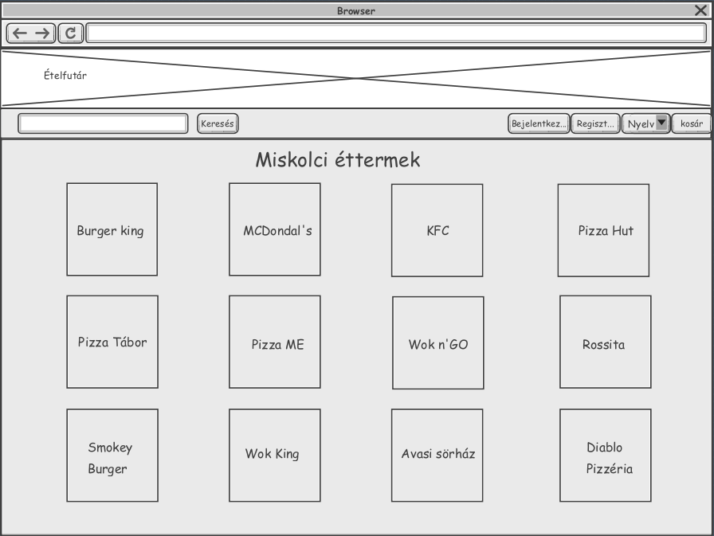
Ételfutár Weboldalnak a Miskolci Éttermek Rácsszerkezete:

Slide 13
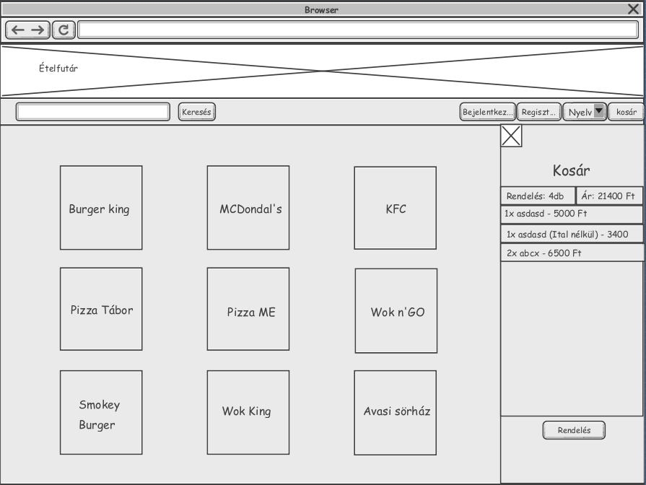
Ételfutár Weboldalnak a Kosár Rácsszerkezete:

Slide 14
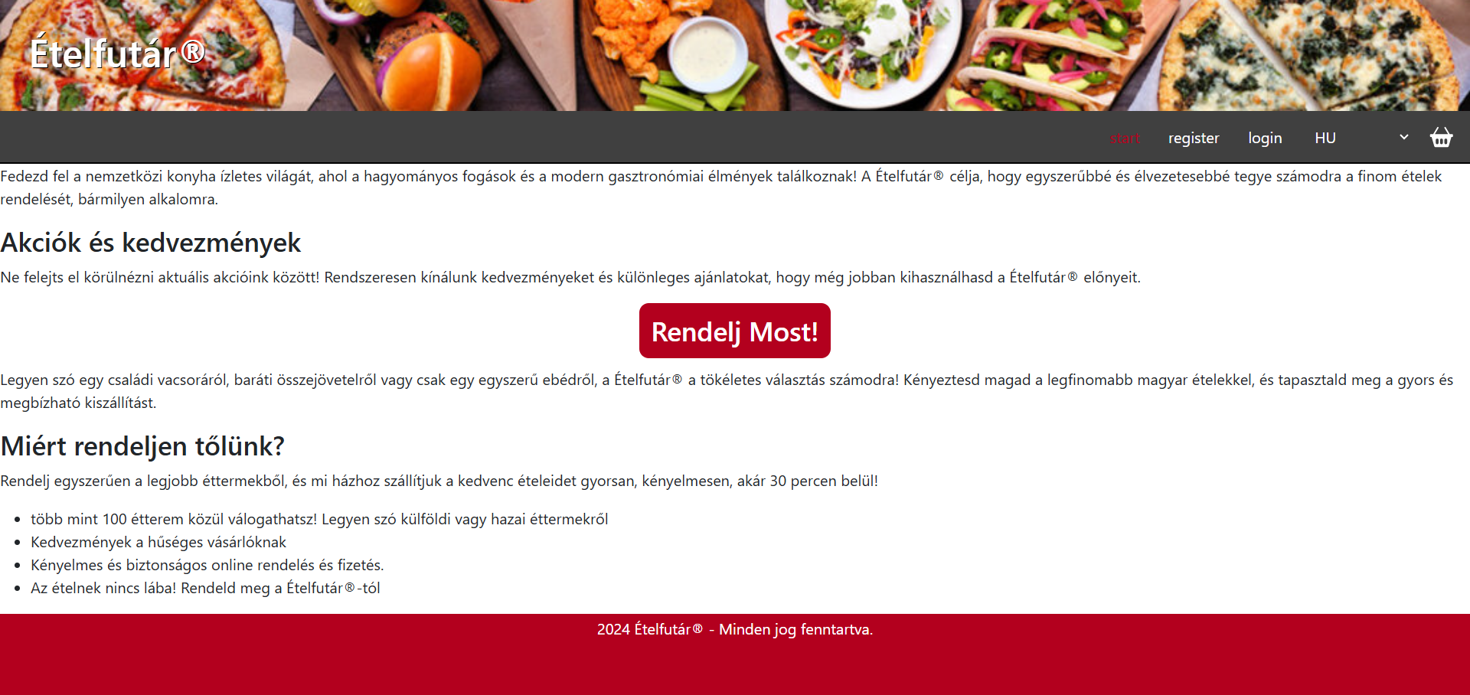
Ételfutár Weboldal jelenlegi állapota, kinézete:

Slide 15
Adminisztrációs felület-WPF Alkalmazás:
A WPF alkalmazás egy felhasználó kezelő program amely segítségével az “Adminisztrátor” kezelheti a felhasználóit: létrehozhat újat,törölhet,módosíthat.
Csak be kell jelentkezni “Admin” felhasználóként és kész. Illetve be is lehet regisztrálni egy új felhasználót.
Valamint nem csak felhasználót kezelhet hanem az összes tábláját az adatbázisnak.

Slide 16
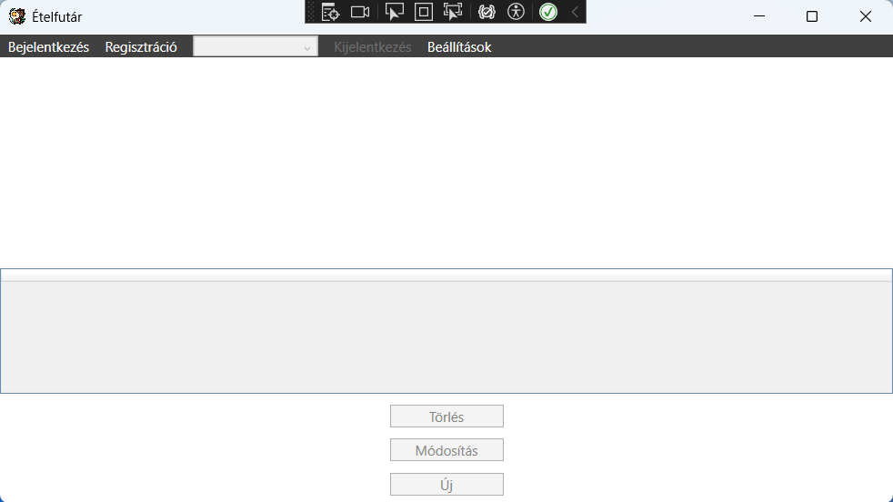
WPF Alkalmazás kinézete:

Slide 17
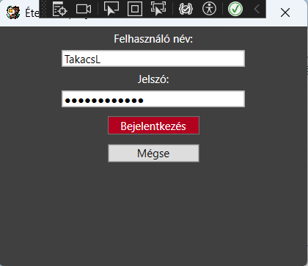
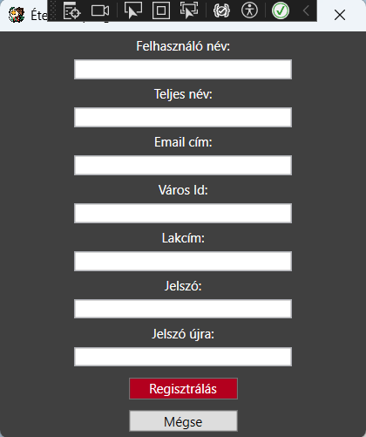
WPF Alkalmazás kinézete:

Slide 18
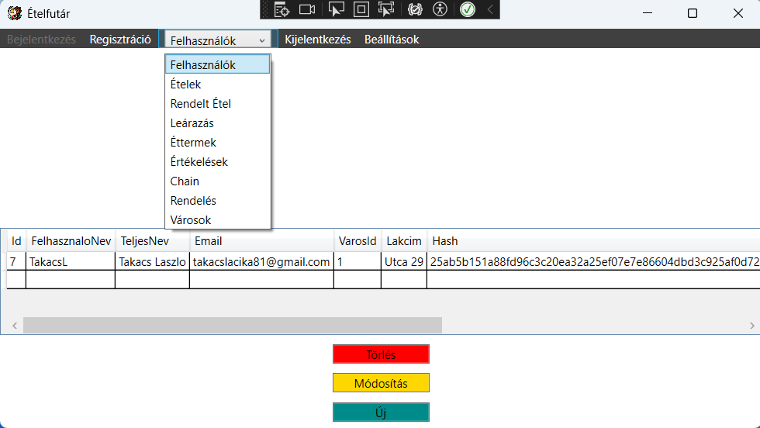
WPF Alkalmazás kinézete:

